Slide 1
WärmeleEre
H
Die Drei Hauptsätze der Wärmelehre

Slide 2

Die heiße Tasse
Stellt man einen heißen Körper in eine kältere Umgebung, so kühlt er ohne Fremdeinwirkung allmählich ab. Nach einiger Zeit ist er im so genannten thermischen Gleichgewicht mit seiner Umgebung, nimmt also im Normalfall die gleiche Temperatur wie seine Umgebung an. Ebenso werden anfänglich kalte Körper durch eine warme Umgebung bis zum thermischen Gleichgewicht erwärmt.

Slide 3

Egal was drinnen ist!

Slide 4
1. Hauptsatz der Thermodynamik
ΔU = ΔQ + ΔW
Energie kann nicht erzeugt oder vernichtet, sondern nur von einer Energieform in eine andere umgewandelt werden. Dieser Erhaltungssatz gilt nicht nur für mechanische Energieformen, sondern auch für Wärmemengen. Wird einem System von außen eine Wärmemenge ΔQ zugeführt oder eine Arbeitsmenge ΔW am System verrichtet, so erhöht sich dessen „innere“ Energie ΔU um genau diesen Betrag.

Slide 5
Energiebilanz eines thermodynamischen Systems…… + ΔQ
Erhitzt man beispielsweise einen Topf mit Wasser auf einer elektrischen Herdplatte, so führt man dem System (Topf) von außen eine Wärmemenge Q zu. Wird vom Topf weniger Wärme an die Umgebung abgegeben (beispielsweise durch Wärmestrahlung), so erhöht sich seine innere Energie und damit seine Temperatur.

Slide 6
oder Arbeit reinstecken
…. ΔW
Reibt man sich die Hände, so erhöht sich deren Temperatur, ohne dass von außen Wärme zugeführt wird. In diesem Fall führt die verrichtete Reibungsarbeit zu einer Erhöhung der inneren Energie.
Wenn innere Energie (im Idealfall) ohne Wärmeaustausch in Arbeit umgewandelt wird, nennt man das adiabatisch.

Slide 7
Perpetuum mobile?
Der erste Hauptsatz der Wärmelehre schließt zwar die Existenz einer Maschine aus, die Arbeit ohne Energiezufuhr verrichten kann. Es wäre mit dem ersten Hauptsatz jedoch denkbar, dass eine Maschine, deren innere Energie U unverändert bleibt, ausschließlich Wärme in Arbeit umwandelt.
Der erste Hauptsatz der Wärmelehre schließt als Energie-Erhaltungssatz die Existenz einer Maschine aus, die ohne Zufuhr von Energie mechanische Arbeit verrichten kann.

Slide 8

2. Hauptsatz der Thermodynamik
„Wärme fließt immer vom wärmeren System in Richtung eines kälteren Systems“.
Der zweite Hauptsatz schließt die Existenz eines solchen „Perpetuum Mobiles“ aus, indem er vorgibt, in welche Richtung eine Übertragung von Wärme stattfindet.

Slide 9
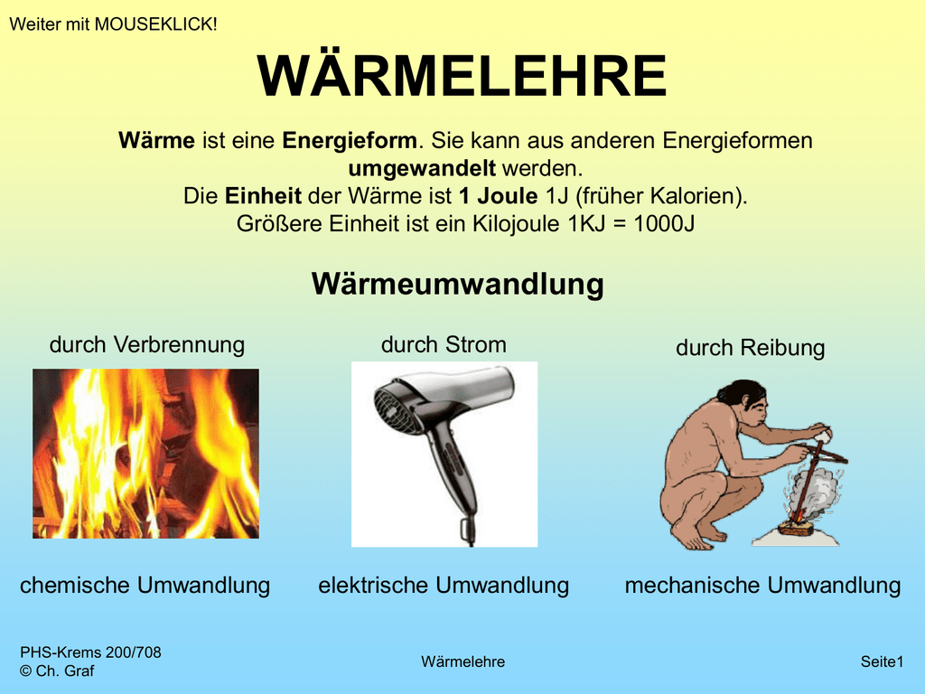
Alle realen Prozesse, in denen Reibung auftritt, sind irreversibel, da die durch Reibungsarbeit erzeugte Wärme nicht wieder zurück in mechanische Arbeit umgewandelt werden kann.

Slide 10
Entropie eine 2. Möglichkeit für den
2. HS der Thermodynamik
Die Entropie S ist ein Maß für die Unordnung und gleichzeitig ein Maß für die Wahrscheinlichkeit eines Zustandes. Die Entropie kann in einem abgeschlossenen System nie abnehmen. Systeme streben aus eigenem Antrieb immer den Zustand der höchstmöglichen Entropie an (2. Hauptsatz).

Slide 11
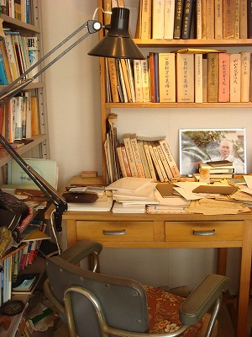

Als „Entropie“ S bezeichnet man den „Grad der Unordnung“ eines thermodynamischen Systems.
Der zweite Hauptsatz der Wärmelehre schließt hierbei aus, dass bei spontan (also ohne Energiezufuhr) ablaufenden Prozessen aus Unordnung plötzlich Ordnung entsteht.

Slide 12
3. Hauptsatz der Thermodynamik
Nernst´sches Wärmetheorem
„Es ist unmöglich, ein System durch irgendeinen Vorgang auf den absoluten Nullpunkt ( 0 Kelvin) abzukühlen.

Slide 13
Quercheck: Entropie
Am absoluten Nullpunkt ist die Entropie eines Systems gleich Null.“
Eine Entropie von Null ist gleichbedeutend mit einer perfekten Ordnung.
Um eine solche perfekte Ordnung zu erreichen, muss Arbeit verrichtet
beziehungsweise Energie zugeführt werden.
Eine Energiezufuhr bewirkt jedoch, dass die Temperatur nicht den absoluten Nullpunkt erreichen kann.
Auch mit dieser Formulierung wird somit ausgeschlossen, dass der absolute Temperatur-Nullpunkt erreicht werden kann.

